Slide 1
zmŕtvychvstanie

Slide 2
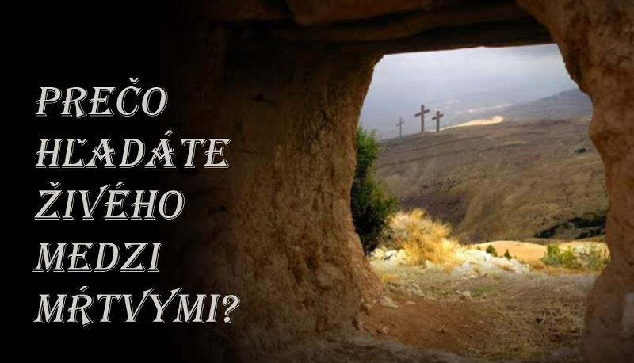

Slide 3
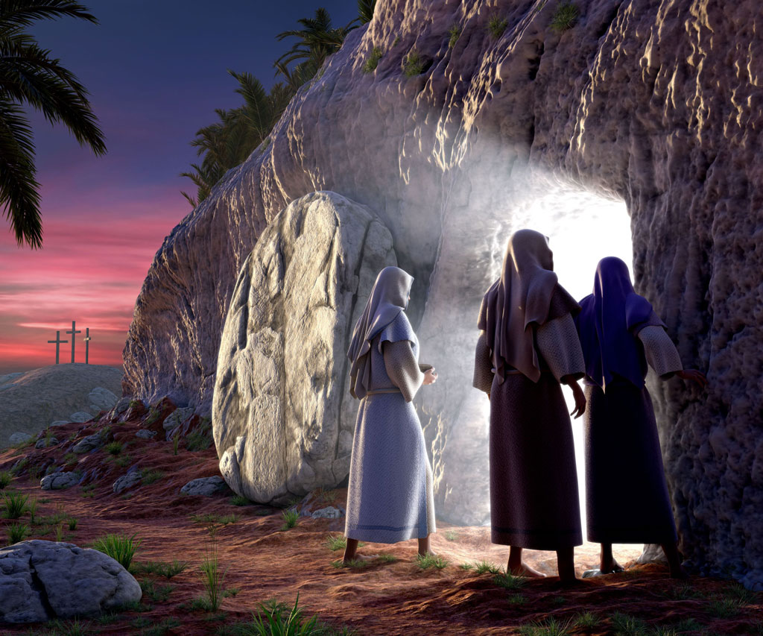
Ženy prišli k hrobu

Slide 4
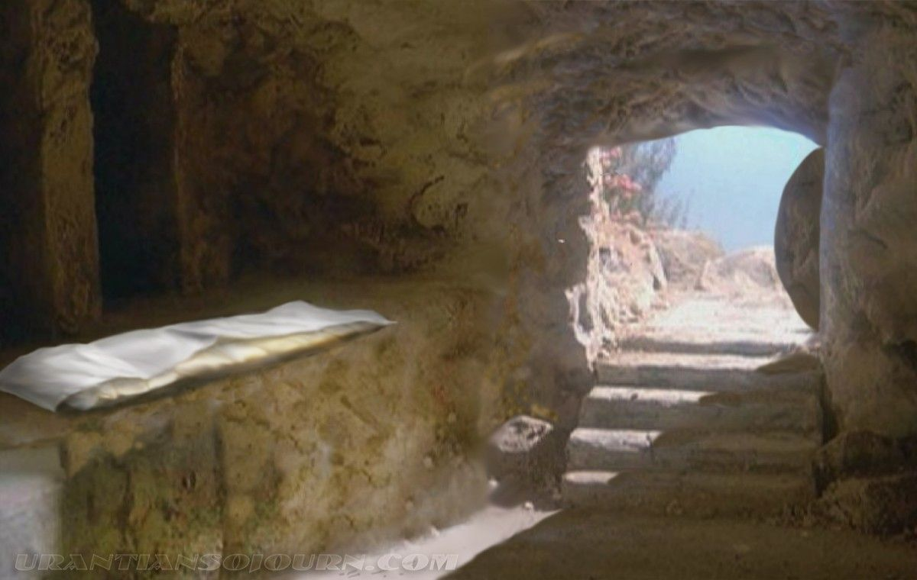
Hrob bol prázdny
hr

Slide 5
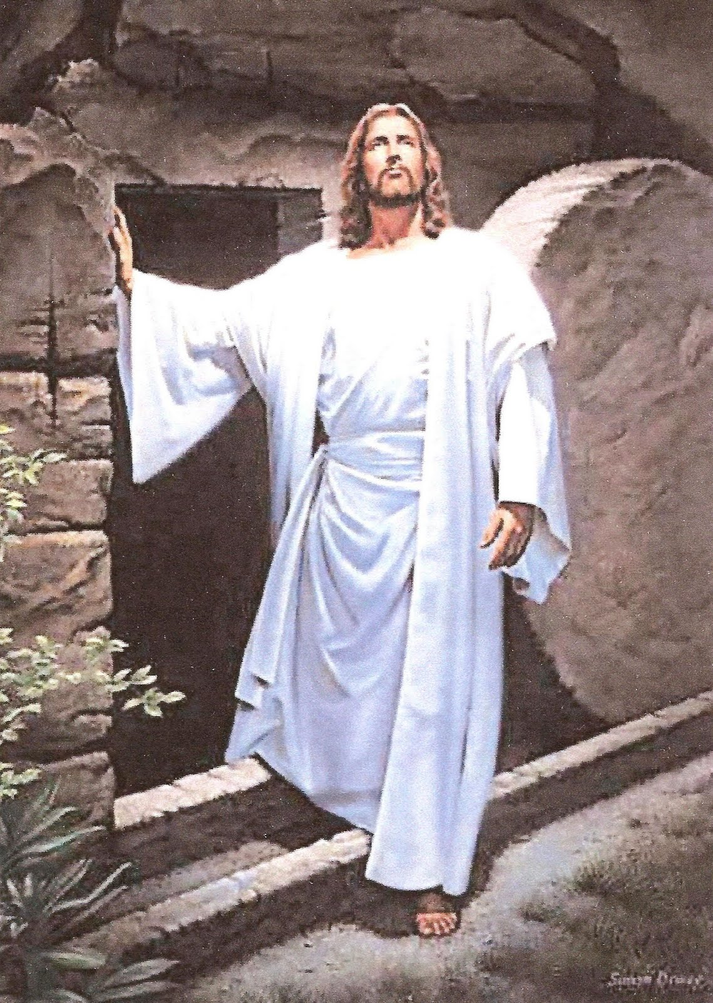
Aleluja, radujme sa, Kristus Ježiš z mŕtvych vstal!

Slide 6
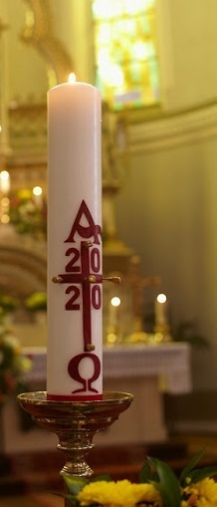
Paškál

Slide 8
„Dôverujem Bohu pre svetlo, ktoré má on, nie pre svetlo, ktoré mám ja.“
Nech svetlo Zmŕtvychvstalého prežiari každý kúsok vašej duše
a zaženie každý tieň tmy, strachu
a smútku.

